Slide 1
Introducción y esquema 8 enero 2018
Extending linear models with R 8-12 de enero 2017
UCEC, Concepción, Chile
Dr. Noble Hendrix & Dr. Cole Monnahan

Slide 2
Dr. Cole Monnahan
Formación Académica
University of Washington, M.S.& PhD
Quantitative Ecology
Actividades Laborales
Post-doc con Billy Ernst (UdeC & UW)
Conexión con Chile
Quería vivir en América Latina y aprender español.

Slide 3
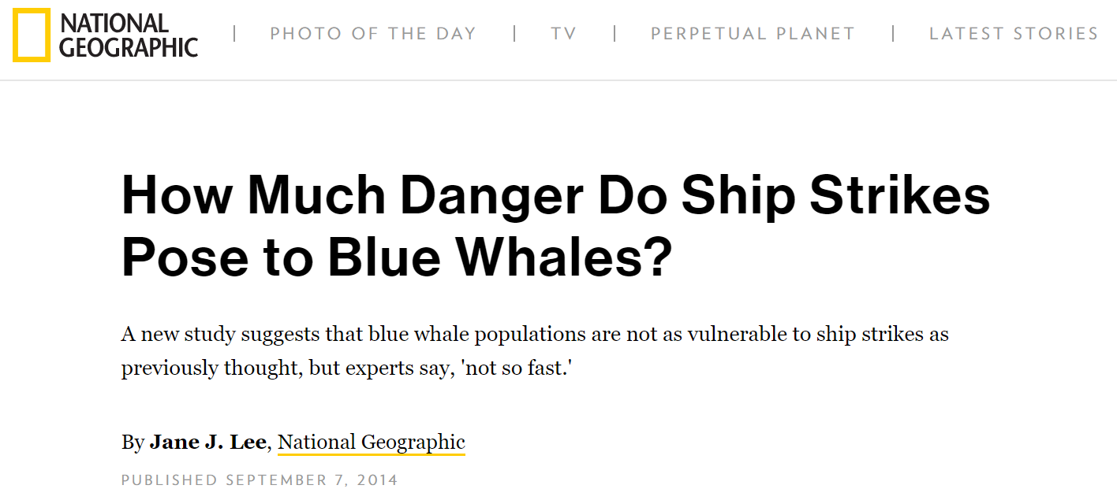
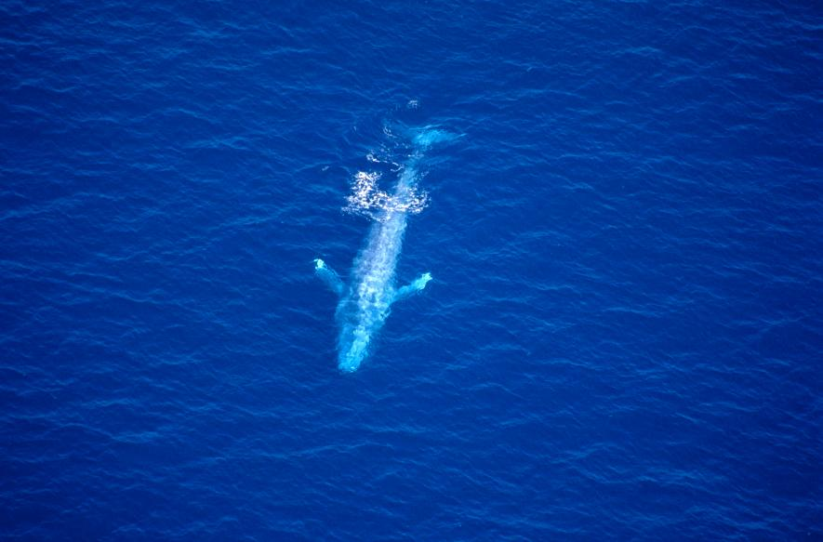
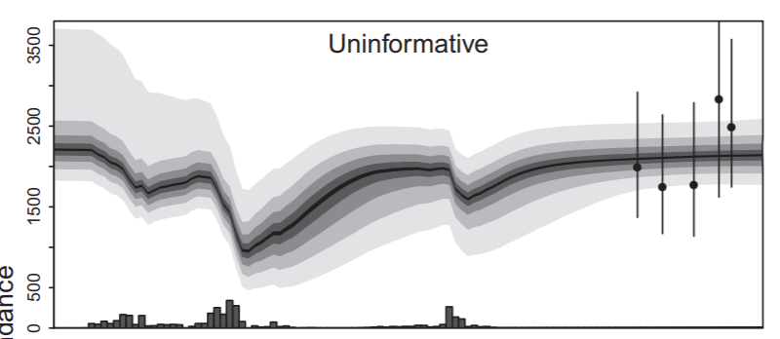
California blue whale recovery

Slide 4
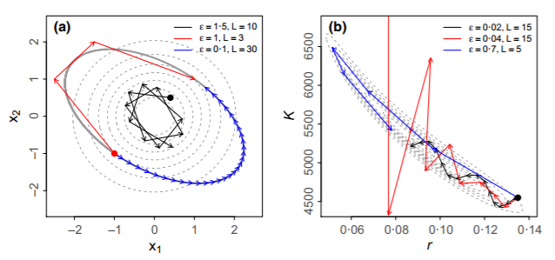
Bayesian fisheries stock assessments
Hamiltonian Monte Carlo MCMC for ADMB assessments

Slide 5

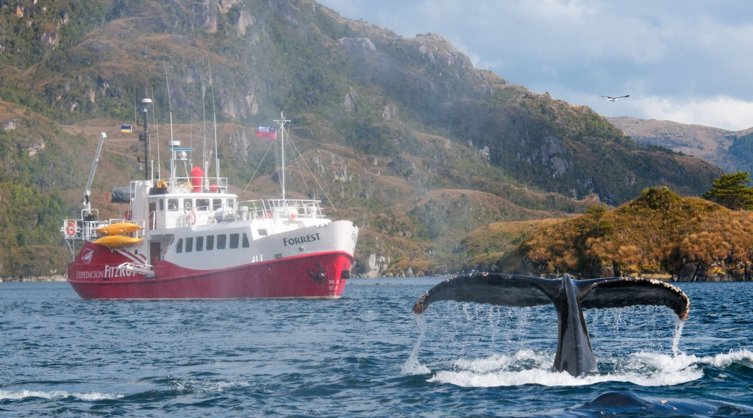
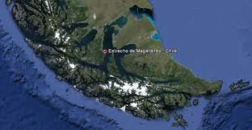
Postdoc: Un análisis de Ballenas jorobadas Estrecho de Magallanes
Crédito: Luis Bertea

Slide 6
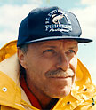
Dr. Noble Hendrix
Formación Académica
Duke University, MS Zoology
University of Washington, PhD Fisheries
Actividades Laborales
Consultor – QEDA Consulting, LLC
University of Washington – facultad afiliada
Conexión con Chile
Billy Ernst, UDEC tuvimos el mismo profesor,
Ray HIlborn
Ray Hilborn

Slide 7
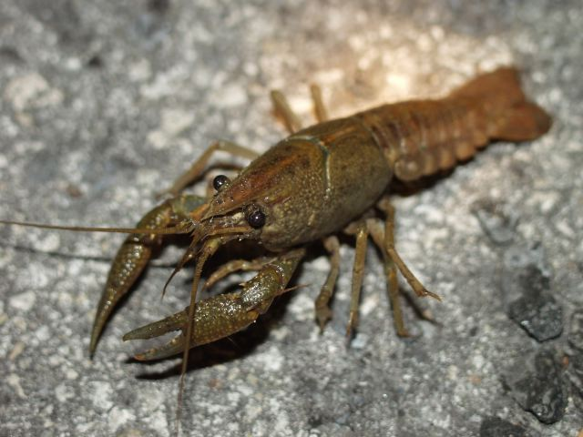
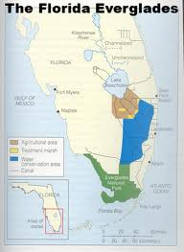
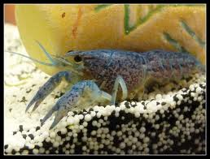
Florida Everglades

Slide 8
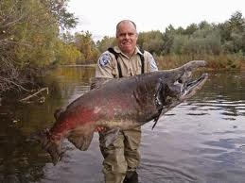

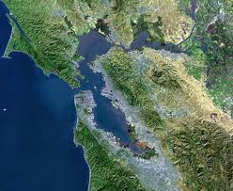
Salmón en la Bahia de San Francisco y San Joaquin Delta, California

Slide 9
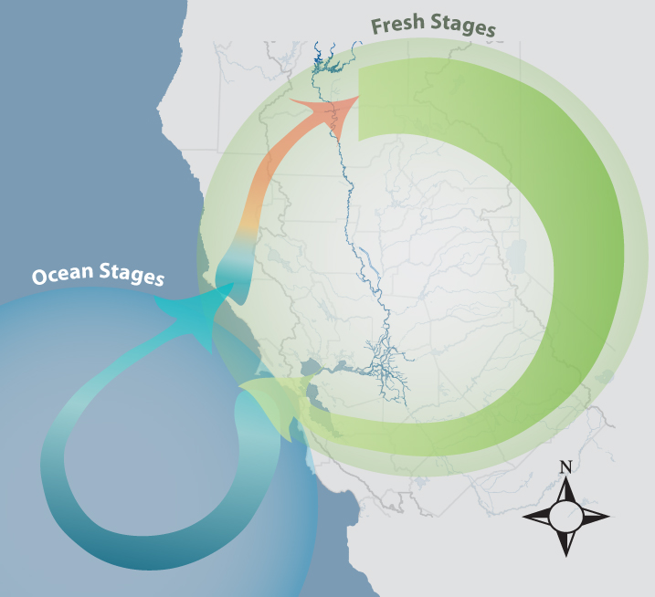
Hipótesis de los factores que afectan las poblaciones de Chinook salmón
Temperature
In river
Mortality
Min Ave Flow
Max Ave Flow
DCC % Open
Yolo flow >2K
Harvest
SLH
UPW
Bass CPUE
PDO
SST

Slide 10


Ballenas jorobadas en Glacier Bay, Alaska
Credit: Scott Gende, NPS

Slide 11
Ballenas jorobadas Estrecho de Magallanes
Crédito: Luis Bertea

Slide 12
mortalidad
No. de
individuos marcados
abundancia
tendencia
nacimiento
modelo de dinámica de la población
barcos
nacimiento y mortalidad
cambio en
mortalidad
tendencia
abundancia
probabilidad
de
golpeando
modelo de riesgo

Slide 13
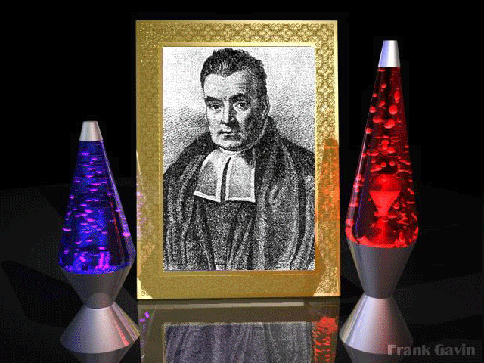
Estadisticas – análisis Bayesiano
Se utiliza en los modelos de ecologia y pesca
Estimar los parametros usando probabilidad
Incorporar incertidumbre
Parametros
Errores de medidas
Errores del proceso
Estructura del modelo
The Good Reverend
Thomas Bayes

Slide 14
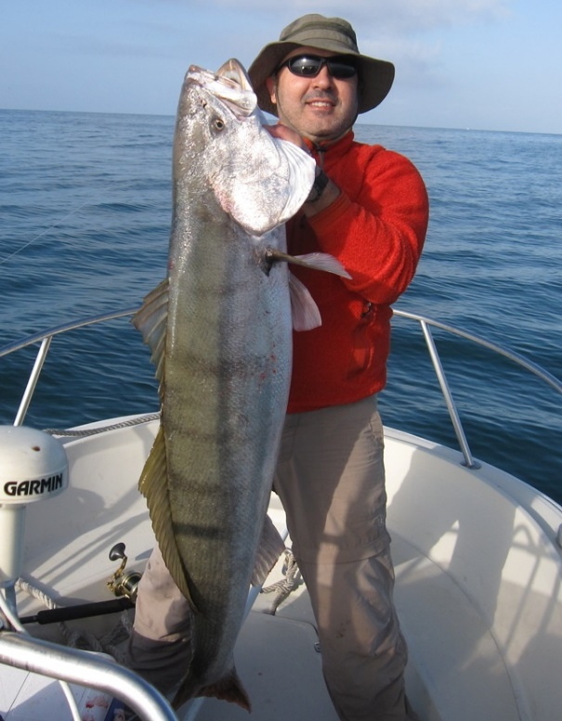

Agradecimientos
Juan Valero
Consultor
Seatte, WA
Jim Thorson
National Marine Fisheries
Service, NOAA, Seatte, WA

Slide 15
Y ahora es su turno…
Experiencia
Interés
¿Qué espera a realizar del curso?
¿Qué es su experiencia con el idioma R?

Slide 16
Objetivos
Mejorar sus habilidades con construir modelos para los datos ecológicos
Mostrar métodos estadísticas como verisimilitud
Mostrar cómo podemos usar modelos jerárquicos para incorporar efectos aleatorios
Dar ejemplos de código en R

Slide 17
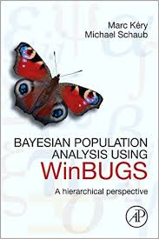
La motivación
Las obras de Zuur et al y de M. Kéry y M. Schaub dicen que muchos processos pueden caber in el tema de modelos jerárquicos

Slide 18
La importancia de simulación
El modelo para simular los datos es lo mismo que el modelo para analizar los datos en reversa
Si no entendimos como simular los datos, no entendimos el proceso de análisis
Otras ventajas de simulación
Verificar que el código para el análisis funciona
Identificar preciso, sesgo, y exactitud
Construir análisis de poder y diseño de muestro

Slide 19
El horario
Día 1
Introducciones, inferencia clásica y Bayesiana, verosimilitud
Día 2
Modelos lineales en R
Día 3
Modelos lineales generalizados
Día 4
Modelos jerárquicos y efectos aleatorios
Día 5
Modelos aditivo generales

Slide 20
El horario del día
Mañana
0900 – 1030 Lectura
1030 – 1100 Pausa
1100 – 1200 Lectura/laboratorio
Tarde
1400 – 1530 Laboratorio
1530 – 1600 Pausa
1600 – 1700 Laboratorio

Slide 21
Lecturas y código
Github.com/noblehendrix/extendingLMwithR

